Slide 1

ПРОСТЫЕ ЗАДАЧИ НА ДВИЖЕНИЕ
 | № 5
 | № 6
 | № 7
 | № 8

Slide 2
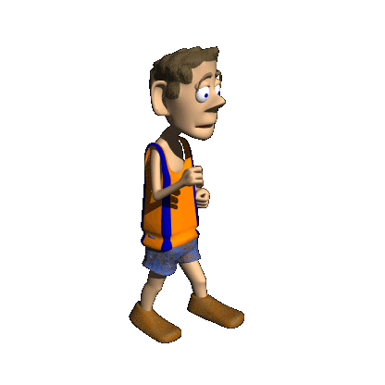
ЗАДАЧА № 5
Мальчик пробежал 224 м за 56 сек. С какой скоростью бежал мальчик?
Выбор ответа

Slide 3

ВОЗМОЖНЫЙ ОТВЕТ
4 М/СЕК
3 М/СЕК
6 М/СЕК
8 М/СЕК

Slide 4
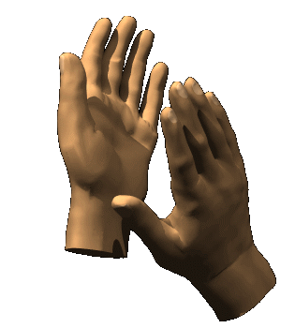
Выбор задачи
И ЭТО - ПРАВИЛЬНО!!!!!!

Slide 5
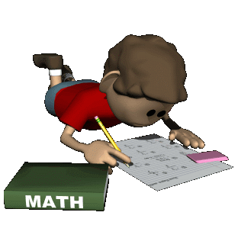
ТЫ ВНИМАТЕЛЬНО ПРОЧИТАЛ ЗАДАЧУ?
К условию задачи
Выбор ответа

Slide 6
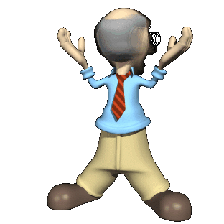
Выбор ответа
НЕВЕРНО!!!
К условию задачи

Slide 7
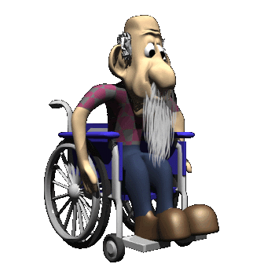
ВООБЩЕ-ТО ЭТО БЫЛ МАЛЬЧИК!
Выбор ответа
К условию задачи

Slide 8
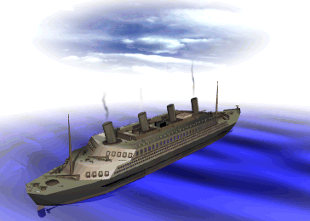
ЗАДАЧА № 6
Крейсер проплыл 598 км со скоростью 46 км/час. Сколько времени он затратил?
Выбор ответа

Slide 9
ВОЗМОЖНЫЙ ОТВЕТ
14 ЧАСОВ
22 ЧАСА
18 ЧАСОВ
13 ЧАСОВ

Slide 10
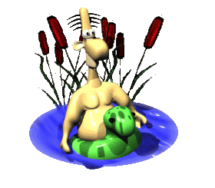
К условию задачи
ИНТЕРЕСНО, КАК Я ТУТ ОКАЗАЛСЯ, ЕСЛИ БЫЛ НА КРЕЙСЕРЕ?
Выбор ответа

Slide 11
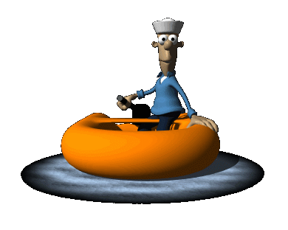
Выбор ответа
К условию задачи
НЕ ЗНАЕШЬ ОТВЕТА, НЕ ДОПЛЫВЕШЬ!!!

Slide 12
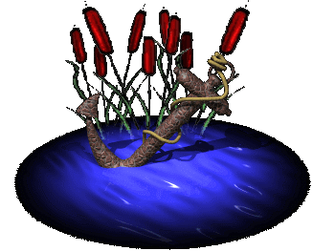
И ЧТО ТЕБЕ МЕШАЕТ РЕШИТЬ ЗАДАЧУ ПРАВИЛЬНО?
Выбор ответа
К условию задачи

Slide 13
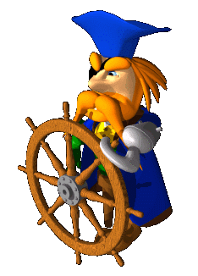
Выбор задачи
БЫТЬ ТЕБЕ КАПИТАНОМ!!!

Slide 14
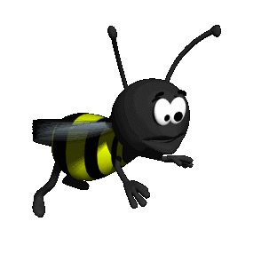
ЗАДАЧА № 7
Пчелка летела со скоростью 12 м/сек 16 секунд. Какое расстояние она пролетела?
Выбор ответа

Slide 15
ВОЗМОЖНЫЙ ОТВЕТ
148 МЕТРОВ
192 МЕТРА
152 МЕТРА
178 МЕТРОВ

Slide 16
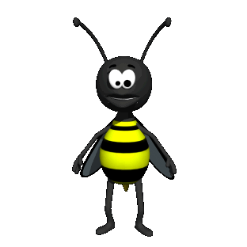
ЧТО, ОЧЕНЬ СЛОЖНО?
Выбор ответа
К условию задачи

Slide 17
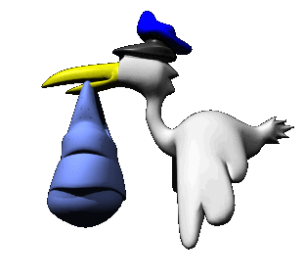
В ЭТОМ КОНВЕРТИКЕ БОЛЬШАЯ ПЯТЕРКА ДЛЯ ТЕБЯ!!!
Выбор задачи

Slide 18
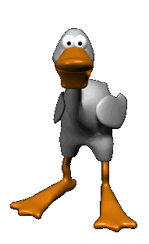
С ТАКОЙ СКОРОСТЬЮ ДАЛЕКО НЕ УЛЕТИШЬ!
Выбор ответа
К условию задачи

Slide 19

ПРОЧИТАЙ ВНИМАТЕЛЬНО УСЛОВИЕ ЗАДАЧИ !
Выбор ответа
К условию задачи

Slide 20
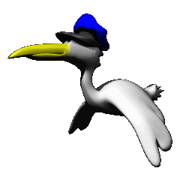
ЗАДАЧА № 8
Птица пролетела 196 м со скоростью 14 м/сек. Сколько времени она была в пути?
Выбор ответа

Slide 21
ВОЗМОЖНЫЙ ОТВЕТ
18 СЕК
12 СЕК
14 СЕК
16 СЕК

Slide 22
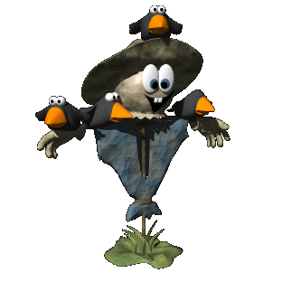
Выбор ответа
К условию задачи
НЕ СМЕШИ НАРОД!

Slide 23
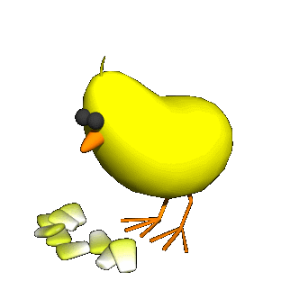
НЕ ПОЛУЧИЛОСЬ! НО ТЫ СМОЖЕШЬ (ЕСЛИ ЗАХОЧЕШЬ!)
Выбор ответа
К условию задачи

Slide 24

ГОРДИСЬ СВОИМИ ЗНАНИЯМ!!!
Выбор задачи

Slide 25
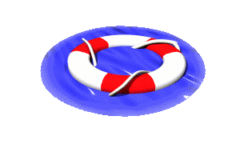
Выбор ответа
ПОПРОСИ ПОМОЩИ У КЛАССА!
К условию задачи

Slide 26
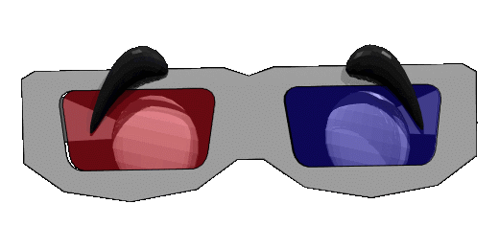
Спасибо!
До новых встреч!

